Slide 1
Отчет об исполнении бюджета муниципального образования «Кожевниковский район» за 2017 год на
основе Решения Думы № 213
от 31.05.2018 г.
Докладывает:

Slide 2
Основные приоритеты при исполнении местного бюджета за 2017 год
Обеспечение сбалансированности местного бюджета
Обеспечение соотношения со средней заработной платой по экономике в рамках выполнения указов президента Российской Федерации
Гарантированное выполнение социальных обязательств
Выполнение плановых назначений по доходам и расходам бюджета
Обеспечение выполнения муниципальных программ и мероприятий, в которых районный бюджет участвует на условиях софинансирования с областным и федеральным бюджетами
Notes:
2

Slide 3
ОБЩИЕ СВЕДЕНИЯ ОБ ИТОГАХ ИСПОЛНЕНИЯ МЕСТНОГО БЮДЖЕТА
№ | Наименование показателя | Единица измерения | Значение показателя
1 | Численность населения | человек | 20 287
2 | Объем инвестиций в основной капитал по крупным и средним предприятиям | млн. руб. | 234,7
3 | Объем введенного жилья | кв. м | 7 169,9
4 | Средняя начисленная заработная плата по крупным и средним предприятиям района | руб. | 28 734,8
5 | Уровень зарегистрированной безработицы | % | 2,5

Slide 4
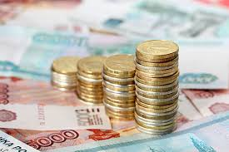
Доходы бюджета
Доходы бюджета – поступающие в бюджет денежные средства
Доходы бюджета
Налоговые доходы
Неналоговые доходы
Безвозмездные поступления
Поступления от уплаты налогов, установленных Налоговым кодексом Российской Федерации,
например:
Налог на доходы физических лиц
Налоги на совокупный доход
Акцизы
Государственная пошлина
Другие налоги
Доходы от использования муниципального имущества и земли
Штрафные санкции
Плата за негативное воздействие на окружающую среду
Поступления от других бюджетов бюджетной системы (межбюджетные трансферты), организаций, граждан

Slide 5
Виды безвозмездных поступлений местного бюджета
Межбюджетные трансферты – это денежные средства, перечисляемые
из одного бюджета бюджетной системы Российской Федерации другому
Виды межбюджетных трансфертов | Назначение
Дотации (от латинского «Dotatio» - дар, пожертвование) | Предоставляются без определения конкретной цели использования
Субвенции (от латинского «Subvenire» - приходить на помощь) | Предоставляются на финансирование «переданных» другим публично-правовым образованиям полномочий
Субсидии (от латинского «Subsidium» - поддержка) | Предоставляются на условиях долевого софинансирования расходов других бюджетов
Безвозмездные поступления от граждан и юридических лиц

Slide 6
ОСНОВНЫЕ ПАРАМЕТРЫ РАЙОННОГО БЮДЖЕТА муниципального образования «Кожевниковский район» за 2016-2017 годы (тыс. руб.)
ИСПОЛНЕНО
в 2016 году
УТОЧНЕННЫЙ ПЛАН 2017 года
ИСПОЛНЕНО
в 2017 году
655 103
765 359,6
763 414,5
ДОХОДЫ
РАСХОДЫ
664 873
787 855,9
730 879,4
- 9 770
-22 496,3
+ 32 535,1
БАЛАНС (дефицит-
профицит+

Slide 7
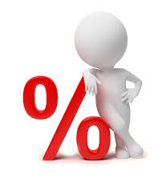
Доходы районного бюджета за 2017 год 763 415 тыс. руб.
(2016 г. -655 103 тыс. руб.)

Slide 8
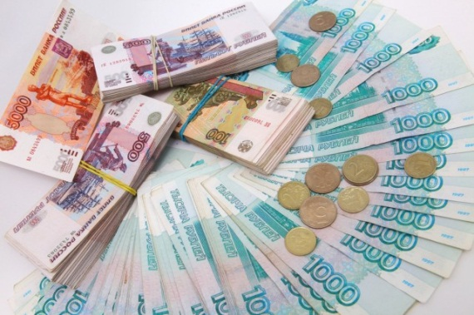
Мобилизация доходов в бюджет
Работа с организациями, выплачивающими заработную плату работникам ниже прожиточного минимума и использующими зарплатные схемы «в конвертах»
Работа с администраторами доходов бюджета района, направленная на повышение качества администрирования доходных источников, повышение уровня ответственности за выполнение прогнозных показателей, снижение недоимки по администрируемым платежам
Проведение мероприятий, направленных на снижение недоимки по налоговым платежам

Slide 9
Исполнение доходной части бюджета Кожевниковского района в 2017 году, тыс. руб. (налоговые и неналоговые)

Slide 10
Основные налоговые и неналоговые доходы в 2017 году

Slide 11
Исполнение доходов от налога на доходы физических лиц
План , тыс. руб. | Объем поступлений, тыс.руб. | Отклонение (+;-) | Исполнение плана, %
72 134 | 73 367 | 1 233 | 101,7
Отсутствие в 2017 году роста поступлений от НДФЛ обусловлен поступлением в 2016 году дополнительно начисленных сумм в результате налоговых проверок за 2014-2015 годы (7,1 млн. руб.)
Темп роста поступлений относительно 2016 года составил
92 %
Совокупная сумма задолженности по состоянию на 01 января 2018 г. составила 130,8 т.р. , на 01 января 2016 г. задолженность от НДФЛ была больше на 239 тыс. руб.

Slide 12
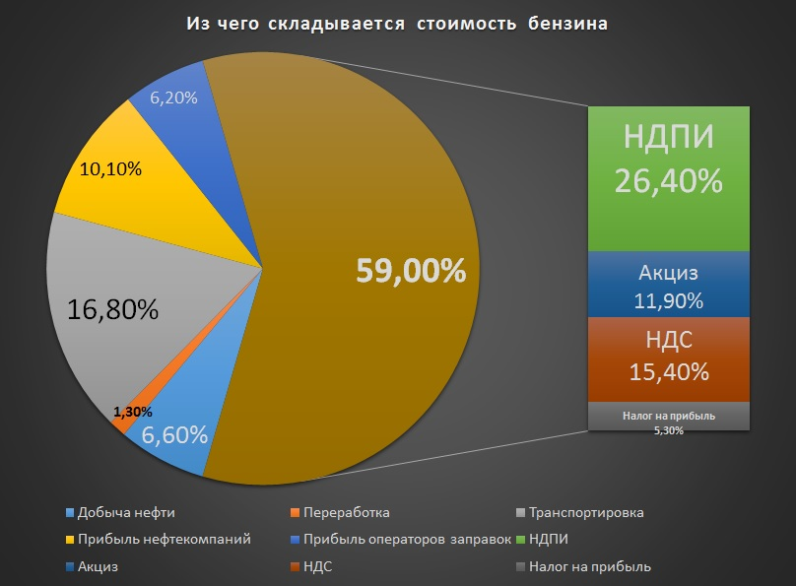
Исполнение доходов от акцизов на нефтепродукты
План , тыс. руб. | Объем поступлений, тыс.руб. | Отклонение (+;-) | Исполнение плана, %
1 336 | 1 401 | +65 | 104,8
Темп роста поступлений относительно 2016 года снизился и составил 74,1% по причине уменьшения норматива зачисления с 88 % до 61,7% (ФЗ № 409 от 30.11.2016 г.)
АКЦИЗ
Дизельное топливо
Автомобильный бензин
Моторные масла

Slide 13
Исполнение доходов от налогов на совокупный доход
Наименование доходов | План , тыс. руб. | Объем поступлений, тыс.руб. | Отклонение (+;-) | Исполнение плана, %
Налог, взимаемый в связи с применением упрощенной системы налогообложения | 2 027,5 | 2 029,2 | + 1,7 | 100,1
Единый налог на вмененный доход | 5 822,2 | 5 928,9 | +106,7 | 101,8
Единый сельскохозяйственный налог | 41,5 | 59,1 | +17,6 | 143
Патентная система налогообложения | 15 | 15 | 0 | 100
Поступления относительно 2016 года составили 98 % по причине общего снижения экономики, что повлекло снижение доходов субъектов малого бизнеса и закрытие индивидуальных предпринимателей на 11 (с 81 до 70)

Slide 14
Структура основных неналоговых доходов в 2017 году 9 513 т. р. (2016 г. -9 204,3 т.р.)

Slide 15
Исполнение неналоговых доходов в 2017 г.
План , тыс. руб. | Объем поступлений, тыс.руб. | Отклонение (+;-) | Исполнение плана, %
9 184,5 | 9 513,8 | 329,3 | 103,6
Темп роста поступлений относительно 2016 года составил 103,4 %
Причины: увеличились доходы продажи земельных участков, штрафы, доходы от аренды имущества, плата за негативное воздействие на окружающую среду (выросли платежи за размещение отходов потребления

Slide 16
Структура межбюджетных трансфертов из областного бюджета
за 2016-2017 гг.
тыс. рублей

Slide 17
Структура расходов районного бюджета

Slide 18
Структура расходов районного бюджета
в 2017 год по отраслям
Образование
407 330
тыс. руб.
42 606 тыс. руб.
Общегосударственные вопросы
50 291
тыс. руб.
Культура
Расходы бюджета в
В 2017 году
Исполнены в сумме
730 879 тыс. руб.,
или 92,8 % от плана
6 453
тыс. руб.
Физическая культура и спорт
21 540
тыс. руб.
ЖКХ
53 432
тыс. руб.
Социальная политика
107 736
тыс. руб.
Национальная экономика
437
тыс. руб.
39 542
тыс. руб.
Межбюджетные трансферты
Здравоохранение
1 239
тыс. руб.
Национальная оборона

Slide 19
Раздел 0100 «Общегосударственные расходы», тыс.руб.
 | План на год | исполнено | отклонен. | % исполнения
Функционирование высшего должностного лица муниципального образования | 1 432. 262 | 1 432. 262 | 0 | 100,0
Функционирование законодательных (представительных) органов государственной власти и представительных органов муниципальных образований | 1 739. 648 | 1 739. 648 | 0 | 100,0
Функционирование высших исполнительных органов местных администраций | 27 046,557 | 27 046,557 | 0 | 100,0
Обеспечение деятельности финансовых органов | 5 655,446 | 5 655,446 | 0 | 100,0
Обеспечение проведения выборов и референдумов | 700, 000 | 700, 000 | 0 | 100,0
Другие общегосударственные вопросы | 6 401,684 | 6 033,115 | 369, 369 | 94,1
Всего по разделу: | 42 975,597 | 42 606,228 | - 369, 369 | 99,1

Slide 20
Раздел 0200 «Национальная оборона»
План , тыс. руб. | Исполнение, тыс.руб. | Исполнение плана, %
1 239,5 | 1 239,5 | 100
Предоставление субвенций бюджетам сельских поселений для организации первичного учета в связи с отсутствием на их территориях военных комиссариатов 1 189,4 т. р.
Вороновское поселение - 194,3 тыс. рублей;
Кожевниковское поселение 264,3 тыс. рублей;
Малиновское поселение - 85,5 тыс. рублей;
Новопокровское поселение 86,0 тыс. рублей;
Песочнодубровское поселение 86,2 тыс. рублей;
Староювалинское поселение 199,3 тыс. рублей;
Уртамское поселение- 80,5 тыс. рублей;
Чилинское поселение - 193,3 тыс. рублей
Мобилизационная подготовка экономики 50,1 тыс. рублей

Slide 21
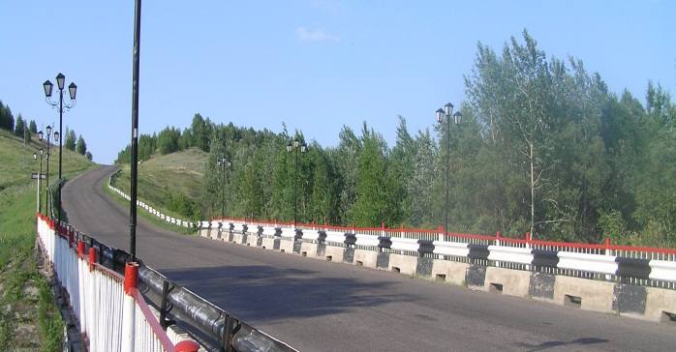
Раздел 0400 «НАЦИОНАЛЬНАЯ ЭКОНОМИКА»,
107 736,7 тыс.руб., 99,3 %
Наименование доходов | План , тыс. руб. | исполнение, тыс.руб. | Исполнение плана, %
Сельское хозяйство и рыболовство | 66 719,5 | 66 458,8 | 99,6
Дорожное хозяйство (дорожные фонды) | 38 966,8 | 38 457,8 | 98,7
Другие вопросы в области национальной экономики | 2 819,9 | 2 819,9 | 100
Итого: | 108 506,2 | 107 736,7 | 99,3

Slide 22
подраздел 0405 «СЕЛЬСКОЕ ХОЗЯЙСТВО и рыболовство»
66 719,5 тыс. руб., 99,6 % к плану, (2016г.-75 742,2 тыс. руб.)
предоставление субсидий на содействие достижению целевых показателей региональных программ развития агропромышленного комплекса:
* из областного бюджета при плане 207,9 тыс. рублей, исполнение составило 204,6 тыс. рублей или 98,4%. Остаток в 3,3 тыс. рублей по причине невыполнения условий получения субсидий.
* из федерального бюджета при плане 213,9 тыс. рублей, исполнение составило 100%.
предоставление субсидий на поддержку малых форм хозяйствования, при плане 4 328,5 тыс. рублей, исполнение составило 4071,2 тыс. руб., или 94,1 % (257,3 тыс. руб. не востребована в связи с не предоставлением документов от граждан- владельцев ЛПХ)
- предоставление субсидий на возмещение затрат, связанных с повышением продуктивности в молочном скотоводстве:
* из областного бюджета при плане 50 238,7 тыс. рублей, исполнение составило 100%;
* из федерального бюджета при плане 7 326,5 тыс. рублей, исполнение составило 100%

Slide 23
РАЗДЕЛ 0300 «Национальная безопасность и правоохранительная деятельность» 270,0 тыс. руб. , 100 %
По подразделу 0310 «Обеспечение пожарной безопасности» средства в сумме 110,0 тыс. рублей переданы в бюджеты сельских поселений на приобретение звуковых пожарных извещателей.
По подразделу 0314 «Другие вопросы в области национальной безопасности и правоохранительной деятельности» средства в сумме 160,0 тыс. рублей освоены на 100%.
Расходы произведены в рамках МП "Повышение общественной безопасности в Кожевниковском районе (2014-2018 годы)» за счет дотации из областного бюджета на поддержку мер по обеспечению сбалансированности местных бюджетов освоены на обеспечение техническим оснащением (оборудованием) единой дежурно-диспетчерской службы МО «Кожевниковский район».

Slide 24
подраздел 0405 «СЕЛЬСКОЕ ХОЗЯЙСТВО и рыболовство»
66 719,5 тыс. руб., 99,6 % к плану, (2016г.-75 742,2 тыс. руб.)
осуществление управленческих функций органами местного самоуправления при плане 3 654 тыс. руб., исполнение 100%
МБТ на премирование победителей областного конкурса в АПК ТО при плане 250,0 тыс. рублей, исполнение составило 100,0 %, из них безвозмездные перечисления в бюджет Уртамского сельского поселения – 100,0 тыс. рублей Администрация района 150 тыс. руб.
- МП «Развитие сельскохозяйственного производства и расширение рынка сельскохозяйственной продукции, сырья и продовольствия в Кожевниковском районе Томской области на 2017-2020 годы и на период до 2025 года» при плане 500,0 тыс. рублей, исполнение составило 100%. Средства исполнены по направлениям:
искусственное осеменение коров - 100,0 тыс. рублей;
проведение конкурса на лучшее предприятие среди малого и среднего сельского бизнеса - 340,0 тыс. рублей;
ярмарки сельских поселений на творческих отчетах - 60,0 тыс. рублей.

Slide 25
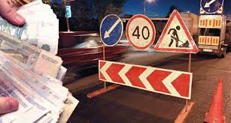
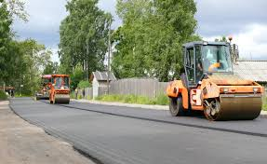
Муниципальный дорожный фонд
Муниципальный дорожный фонд за 2017 год составил
39 031,5 т. руб. исполнение
38 457,8 тыс. руб., 98,5 %,
Доходы фонда
Расходы фонда
Акцизы на автомобильный бензин, прямогонный бензин, дизельное топливо, моторные масла для дизельных и (или карбюраторных двигателей, производимые на территории Российской Федерации)
Предоставление межбюджетных трансфертов бюджетам поселений на ремонт автомобильных дорог
Доходы бюджета, получаемые в виде арендной платы за земельные участки
Содержание и ремонт автомобильных дорог общего пользования местного значения и искусственных сооружений на них
Межбюджетные трансферты из бюджетов бюджетной системы Российской Федерации на финансовое обеспечение дорожной деятельности в отношении автомобильных дорог общего пользования

Slide 26
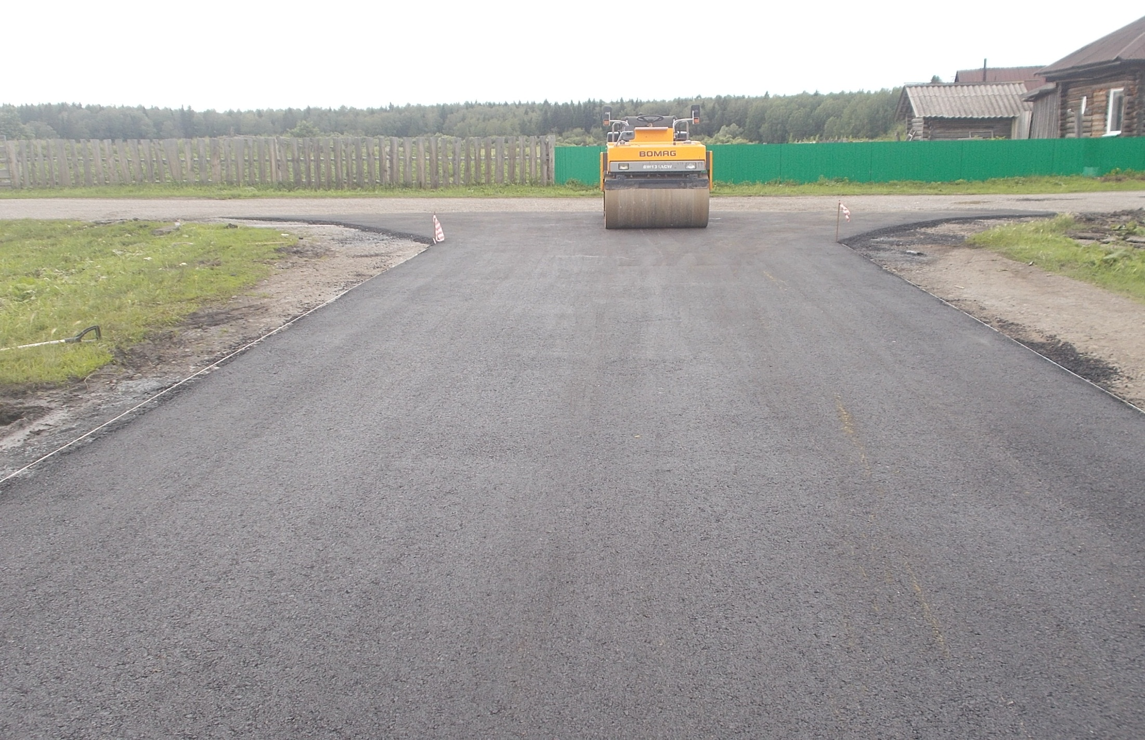
Дорожный фонд муниципального образования
«Кожевниковский район»
в 2015-2017 годах, тыс. рублей
Наименование показателей | Исполнение за 2015 год | Исполнение за 2016 год | Исполнение за 2017 год | Темп роста 2017 г. к 2016 г. (в %)
Источники формирования дорожного фонда, всего | 8 246,8 | 35 003,2 | 39 031,5 | 111,5
Акцизы на нефтепродукты | 1 359,6 | 1 797,0 | 1 400,7 | 80%
Межбюджетные трансферты на финансовое обеспечение дорожной деятельности | 656,1 | 26 863 | 29 551,8 | 110 ,0
Налоговые и неналоговые доходы | 6 177,2 | 6 340,9 | 8 079 | 102,6
Расходы за счет дорожного фонда, всего | 8 216,3 | 31 611,2 | 38 457,8 | 121,6
Содержание автомобильных дорог местного значения общего пользования | 7 708,9 | 4 745,9 | 6 200 | 130,6
Капитальный ремонт и ремонт автомобильных дорог | 507,4 | 26 865,3 | 32 257,8 | 120,0
Остаток средств дорожного фонда на конец года | 76,1 | 170 | 743,7

Slide 27
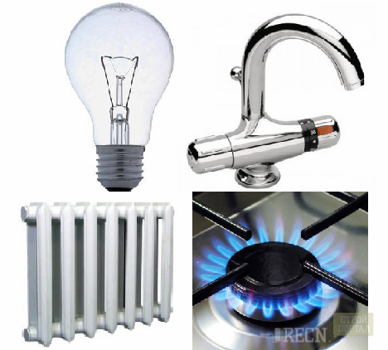
Раздел 0500 «Жилищно-коммунальное хозяйство»
21 540 тыс. руб., 93,6 %
Наименование подраздела | План , тыс. руб. | исполнение, тыс.руб. | Исполнение плана, %
Жилищное хозяйство | 136,6 | 136,6 | 100
Коммунальное хозяйство | 19 205,6 | 17 748,7 | 92,4
Благоустройство | 3 133 | 3 133 | 100
Другие вопросы в области ЖКХ | 527,6 | 521,7 | 98,9
Итого: | 23 002,8 | 21 540 | 92,4

Slide 28
подраздел 0501 «Жилищное хозяйство»
136,6 тыс. руб., 100 %
99,7 тыс. рублей
14,3 тыс. рублей
обследование жилого помещения в с. Кожевниково ул. Гагарина (дом для детей сирот);
Песочнодубровскому сельскому поселению на ремонт жилого помещения для детей сирот
Уртамскому сельскому поселению на проведение строительно-технической экспертизы
22,5 тыс. рублей

Slide 29
подраздел 0502 «Коммунальное хозяйство» 17 748,7 тыс. руб., 92,4 %
1080 тыс. рублей
8 137,0 тыс. рублей
федеральные средства - 3 576,9 тыс. рублей;
областные - 2 988,0 тыс. рублей;
софинансирование из местного бюджета –1 572,1тыс. рублей;
на газификацию с.Новопокровка, Кожевниковского района Томской года;
1 663,9 тыс. руб.
Кожевниковскому сельскому поселению на проведение капитального ремонта объектов коммунальной инфраструктуры в целях подготовки хозяйственного комплекса к безаварийному прохождению отопительного сезона в 2017 году исполнение 100,0%
Кожевниковскому сельскому поселению на подготовку ПСД для строительства газопровода

Slide 30
подраздел 0502 «Коммунальное хозяйство» 17 748,7 тыс. руб., 92,4 %
1 045,8 тыс. рублей
Кожевниковскому сельскому поселению на разработку ПСД для строительства арт. скважины по ул. Калинина с. Кожевниково (МБТ)
799,3 тыс. руб.
на разработку и экспертизу ПСД для реконструкции очистных сооружений ОГ АУЗ «Кожевниковская РБ»100,0%
ремонтные работы водопроводных систем в селах сельских поселений в том числе (МБТ 320,0 тыс. руб. из них 302,6 тыс. руб. благотворительные пожертвования)
472 тыс. рублей
приобретение автомобильного крана за счет благотворительного пожертвования ПАО «РуссНефть»
1 500 т. р.
Не исполнены расходы: в сумме 1 456, 8 т. р .: Разработка ПСД "Водоснабжение, газоснабжение и электроснабжение, улиц в жилой застройке микрорайона малоэтажной застройки «Коммунальный» в с. Кожевников 1408,1 т.р. в связи с судебными разбирательствами администрации поселения с подрядной организацией.
48,7 тыс. рублей на разработку ПСД и инженерных изысканий на объекте «Реконструкция сетей водопровода в с. Уртам (экспертиза будет проведена в 1 квартале 2018 г)

Slide 31
подраздел 0503 «Благоустройство» 3 133 тыс. руб., 100 %
Кожевниковскому сельскому поселению субсидия из областного бюджета на реализацию мероприятия «Поддержка государственных программ субъектов Российской Федерации и муниципальных программ формирования современной городской среды» подпрограммы «Обеспечение доступности и комфортности жилища, формирование качественной жилой среды» государственной программы «Обеспечение доступности жилья и улучшение качества жилищных условий населения Томской области», в том числе:
2 268,1 тыс.руб.
1 678,4 тыс. рублей за счет федерального бюджета;
589,7 тыс. рублей за счет областного бюджета;
658,8 тыс. рублей софинансирование из местного бюджета
206,1 тыс. руб.
106,1 тыс. рублей перечислено Староювалинскому сельскому поселению на благоустроительные работы для выплаты за работу осужденному;
- 100,0 тыс. рублей перечислено Кожевниковскому сельскому поселению на обустройство подъездного пути к очистным сооружениям;

Slide 32
подраздел 0505 «Другие вопросы в области ЖКХ»
521,7 тыс. руб., 98,9 %
(переходящие остатки 2016 года 245,8 тыс. рублей) Песочнодубровскому сельскому поселению направлено на изготовление ПСД с комплексом инженерных изысканий вместе с проведением экспертизы для реконструкции уличного освещения в д. Терсалгай;
245,8 тыс.руб.
Уртамскому сельскому поселению направлено на благоустройство территории поселения(замена ограждения припоселкового кедровника)
228,5 тыс.руб.
Чилинскому сельскому поселению на благоустройство (уличное освещение - замена осветительных приборов) в с. Батурино, с. Базой, с. Чилино, д. Ерестная
47,5 тыс.руб.

Slide 33
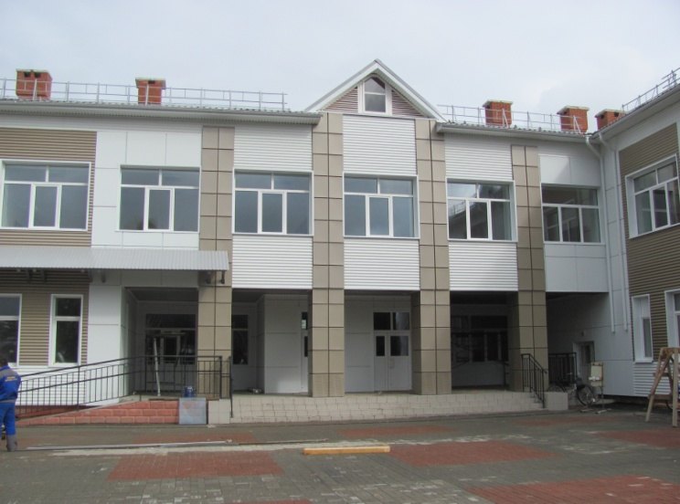
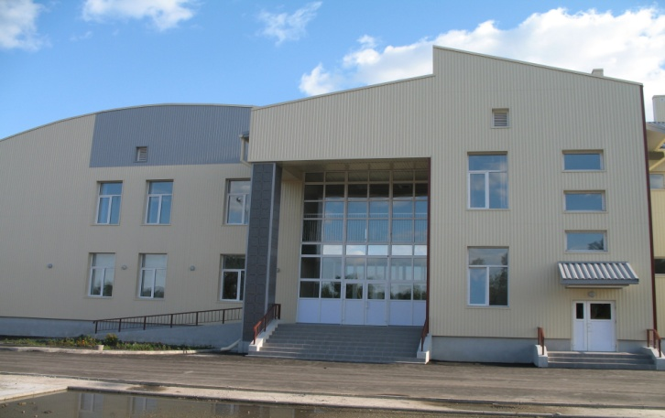
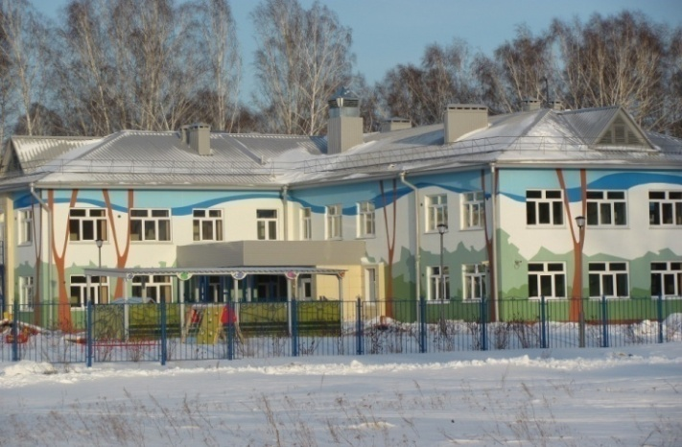
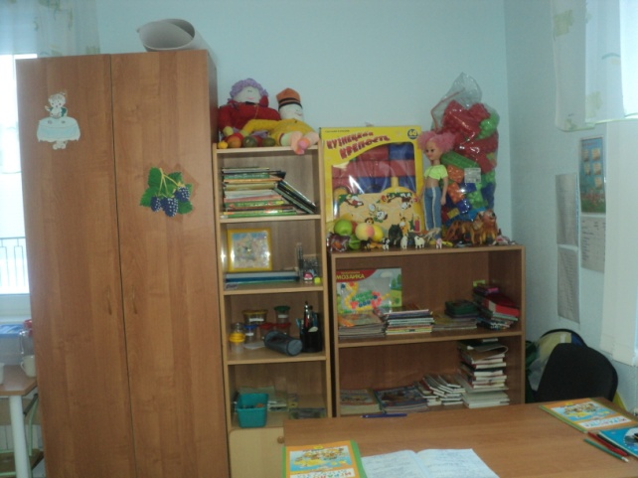
Расходы на образование 407 330,5 тыс.руб., 90,3 %
Оказание услуг в сфере образования осуществляют
32 муниципальных образовательных организаций
ОБЪЕМ РАСХОДОВ в сфере ОБРАЗОВАНИЯ
в расчете НА ОДНОГО ЖИТЕЛЯ
Составил в 2017 г.-20, 0 т.р.; 2016 г- 18,209 тыс.руб.
2015 г-17,608 тыс.руб. /год

Slide 34
Структура расходов на образование

Slide 35
подраздел 0701 « Дошкольное образование»
82 318,3, тыс. руб. , 100 %
Расходы в рамках субсидий, субвенций и межбюджетных трансфертов из областного бюджета
61 т.р.
на обеспечение государственных гарантий реализации прав на получение общедоступного и бесплатного дошкольного образования в муниципальных дошкольных образовательных организациях
29 559 т.р
Создание дополнительных мест во вновь построенных образовательных организациях с использованием механизма государственно-частного партнерства д.с «Колокольчик»
5 466,5 т.р.
Достижение целевых показателей по плану мероприятий ("дорожной карте") "Изменения в сфере образования в Томской области" в части повышения заработной платы педагогических работников муниципальных дошкольных образовательных организаций
на выплату надбавок к тарифной ставке (должностному окладу) педагогическим работникам
24 489 т.р.

Slide 36
подраздел 0701 « Дошкольное образование»
82 318,3,5 тыс. руб. , 100 %
Расходы в рамках муниципальных и ведомственных целевых программ района
МП "Развитие образования в Кожевниковском район на 2016-2020 годы
73 т.р.Установка и вывод дублирующего сигнала на пульт пожарной охраны в образовательных учреждениях
94,7 т.р.Мероприятия по предупреждению чрезвычайных ситуаций (пожарная безопасность)
МП «Улучшение условий охраны труда в Кожевниковском районе на 2017-2020 годы»
22,5 т.р.Организация проведения специальной оценки условий труда
14 т.р.Проведение обучения специалистов по охране труда

Slide 37
подраздел 0701 « Дошкольное образование»
82 318,3 тыс. руб. , 100 %
Расходы в рамках муниципальных и ведомственных целевых программ района
МП "Доступная среда для инвалидов на период 2017 -2020 годы»
97,2 т.р.Создание специальных условий (беспрепятственный доступ для детей с ОВЗ) в образовательных организациях
20, т.р.Проведение обучающих мероприятий для специалистов образования, культуры, физической культуры и спорта по вопросам инклюзивного образования, создания в учреждениях безбарьерной среды, позволяющей обеспечить полноценную интеграцию инвалидов
МП "Повышение эффективности бюджетных расходов Кожевниковского района на 2017-2020 годы
36 т.р.Обучение муниципальных служащих и работников муниципальных учреждений

Slide 38
подраздел 0702 « Общее образование»
303 277,1 тыс. руб. , 87,7 %
Расходы в рамках муниципальных и ведомственных целевых программ района всего 271 991,9 т.р. Неисполнение составило 1 765 т.р. (экономия по оплате за коммунальные услуги)
МП «Развитие образования в Кожевниковском районе на 2016-2020 годы»,
503 т.р.Приобретение транспортных средств
4 280 т.р.Капитальный и текущий ремонт образовательных учреждений
МП «Профилактика террористической и экстремистской деятельности в муниципальном образовании Кожевниковский район на 2015 – 2017 годы»
449,3 т.р.Приобретение и установка систем видеонаблюдения
479,5 т.р МП "Доступная среда для инвалидов на период 2017 -2020 годы»

Slide 39
подраздел 0703 « Дополнительное образование детей» 29 519,5 тыс. руб. , 100 %
Расходы в рамках муниципальных и ведомственных целевых программ района всего 1 061т.р. , 100 % исполнение
МП "Развитие образования в Кожевниковском районе на 2016-2020 годы« 115,1 т.р
МП «Развитие культуры Кожевниковского района на 2015 – 2019 годы» 232,9 т.р.
МП «Улучшение условий охраны труда в Кожевниковском районе на 2014 – 2016 годы»24,5 т.р.
ВЦП "Формирование здорового образа жизни обучающихся и достижение спортивных результатов« 400 т.р.

Slide 40
Средняя заработная плата в месяц отдельных категорий работников
Педагогические работники образовательных организаций общего образования
2015 год
25 610 рублей
2016 год
26 239 рублей
2017 год
26 800 рублей
Педагогические работники дошкольных образовательных организаций
2015 год
21 646 рублей
2016 год
21 991 рублей
2017 год
24 404 рублей
Педагогические работники организаций дополнительного образования детей (по отрасли образование)
2015 год
19 413 рублей
2016 год
24 675 рублей
2017 год
30 898рублей

Slide 41
Расходы бюджета муниципального образования
«Кожевниковский район» на культуру за 2017 год составили
50 291,6 тыс. руб., 96,6 % (2016 г.- 39 693 тысяч рублей)
Сеть учреждений культуры представлена:
Районный центр культуры и досуга и 23 филиала.
На содержание домов культуры перечислено 30 254 тыс.руб.
МБУК «Межпоселенческая централизованная бибилиотечная система» 20 филиалов в селах района
Детская школа искусств. Количество посещений библиотек -25 286 человек , количество читателей библиотек – 11 993 чел Проведено книжных выставок. -821. Посещаемость культурно-массовых мероприятий за год – 28 470 тыс.чел. Средняя заработная плата 28 312,6 т.р.
ОБЪЕМ РАСХОДОВ в сфере КУЛЬТУРЫ в расчете
НА ОДНОГО ЖИТЕЛЯ Составил 2 471 рубль в год (в 2016 г.-1 950 рублей ;в 2015 г. 1 831 рублей) рост к уровню 2015 года 135 %)

Slide 42
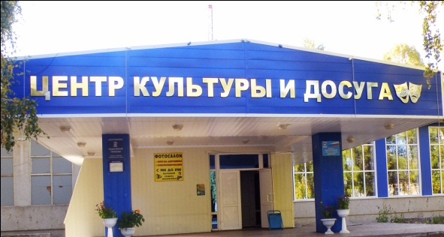
Средняя заработная плата в месяц отдельных категорий работников
Работники культуры
2015год
18 558 рублей
2016 год
19 563 рублей
2017год
26 469,5 рублей
Рост 105,4 %
Рост 135,3 %
Рост 141,8 %

Slide 43
Раздел 900 «Здравоохранение»
Расходы в рамках МП «Поддержка специалистов в системе здравоохранения Кожевниковского района» на создание условий для проживания специалистов системы здравоохранения. Возмещены расходы за найм жилья четырем специалистам здравоохранения в сумме 436,9 тыс. рублей, или 100 %. ( в 2016 году расходы были исполнены в сумме 104,1 тыс. рублей)

Slide 44
Расходы на социальную политику
Основные направления расходов в области
социальной политики
Социальное обеспечение
10 185,9 тыс. руб., 100 %
(2016г. -9 272 тыс. руб.; 2015 г.-7 951,5 тыс. руб.)
Охрана семьи и детства
43 246,3 тыс. руб., 88,8 %
(2016 г.- 29 088 тыс. руб.;
в 2015 г.- 43 219,4 тыс. руб.)
Расходы бюджета муниципального образования Кожевниковский район
на социальную политику в 2017 году исполнены в сумме
53 432,2 тысяч рублей.

Slide 45
Расходы на социальную политику
По подразделу «Охрана семьи и детства» на осуществление отдельных государственных полномочий ежемесячной выплаты денежных средств опекунам (попечителям) на содержание детей и обеспечение денежными средствами лиц из числа детей-сирот и детей, оставшихся без попечения родителей, находившихся под опекой (попечительством), в приемной семье и продолжающих обучение в муниципальных общеобразовательных учреждениях исполнены в сумме 2 039,0 тыс. рублей при плане 2 180,2 тыс. рублей (93,5 %). Неисполнение сложилось в результате фактического наличия детей на конец года в меньшем количестве, чем планировалось.
на предоставление жилых помещений детям-сиротам и детям, оставшимся без попечения родителей, лицам из их числа по договорам найма специализированных жилых помещений, в рамках государственной программы "Детство под защитой на 2014-2019 годы" (субвенция) исполнены расходы в сумме 11 485,1 тыс. рублей при плане 15 052,8 тыс. рублей. Неисполнение расходов произошло по причине того, что Администрации сельских поселений не успели своевременно провести процедуру оформления конкурсных процедур в соответствии с 44 ФЗ

Slide 46
Раздел 1100 «Физическая культура и спорт» 6 453 тыс. руб., 64,9 %
Подраздел 1101 «Физическая культура» 2017 год, при плановых ассигнованиях в сумме 9 949,7 тыс. рублей, расходы составили 6 342,2 тыс. рублей (64,5%). Исполнение средств приходится на МАУ КР "СОЦ "Колос" и фактическое исполнение в автономном учреждении составило тыс. рублей или 100 %.
Низкое исполнение средств по строке «Разработка ПСД, капитальный и текущий ремонт СОЦ КОЛОС» (13,6%) связано с тем, что контракт на выполнение работ по капитальному ремонту волейбольной площадки стадиона «Колос» в с. Кожевниково заключен 18.12.2017г., срок исполнения работ указан до 07.05.2018г.
Подраздел 1103 «Спорт высших достижений» состоит из субсидии автономному учреждению в сумме 114,4 тыс. рублей. Субсидия перечислена Муниципальному автономному учреждению Кожевниковского района "Спортивно - оздоровительный центр "Колос" в полном объеме. Фактическое исполнение в автономном учреждении составляет 100%.

Slide 47
Исполнение программ
№ п.п. | Наименование | Утверждено на 2017 год | Исполнение на 01.01.2018г | % исполнения
 | ВСЕГО | 54 883,009 | 48 762,205 | 89%
1. | МП "Развитие малого и среднего предпринимательства на территории Кожевниковского района на период 2014-2018 годы". | 726,979 | 726,979 | 100%
 | Формирование инфраструктуры поддержки субъектов малого и среднего предпринимательства на территории Кожевниковского района и обеспечение ее деятельности (Создание и развитие деятельности МБУ "Кожевниковский бизнес-инкубатор") | 589,255 | 589,255 | 100%
 | Проведение праздника "День предпринимателя» | 16,140 | 16,140 | 100%
 | Формирование и обучение молодежных бизнес-команд | 30,000 | 30,000 | 100%
 | Софинансирование расходов на создание, развитие и обеспечение деятельности МБУ "Кожевниковский бизнес-инкубатор" | 91,584 | 91,584 | 100%

Slide 48
Исполнение программ
№ п.п. | Наименование | План | исполнено | % исполнения
 | ВСЕГО | 54 883,009 | 48 762,205 | 89%
2. | МП «Развитие сельскохозяйственного производства и расширение рынка сельскохозяйственной продукции, сырья и продовольствия в Кожевниковском районе Томской области на 2017-2020 годы и на период до 2025 года» | 500,000 | 500,000 | 100%
 | Проведение конкурса на лучшее предприятие среди малого и среднего сельского бизнеса | 0,250 | 0,250 | 100%
 | Искусственное осеменение коров | 100,000 | 100,000 | 100%
 | Проведение конкурса на лучшее предприятие среди малого и среднего сельского бизнеса | 339,750 | 339,750 | 100%
 | Ярмарки сельских поселений на творческих отчетах | 60,000 | 60,000 | 100%
3. | МП "Информирование населения о деятельности органов местного самоуправления муниципального образования Кожевниковский район" на 2014-2018 годы". | 2 400,000 | 2 400,000 | 100%
 | Печатные СМИ | 2 400,000 | 2 400,000 | 100%

Slide 49
Исполнение программ
№ п.п. | Наименование | План | исполнено | % исполнения
 | ВСЕГО | 54 883,009 | 48 762,205 | 89%
4. | МП "Устойчивое развитие сельских территорий Кожевниковского района на 2014-2017 годы и на период до 2020 года" | 6 350,627 | 4 893,809 | 77%
 | Реконструкция наружных сетей водопровода по ул. Ленина в с. Старая Ювала Кожевниковского района Томской области | 6,000 | 6,000 | 100%
 | Реконструкция сетей водопровода по ул. Лесная в с. Уртам Кожевниковского района Томской области (с подключением объектов жилого фонда на ул.Зелёная) | 6,000 | 6,000 | 100%
 | Разработка ПСД "Водоснабжение, газоснабжение и электроснабжение улицы в жилой застройке микрорайона малоэтажной застройки «Коммунальный» в с. Кожевниково, Кожевниковского района, Томской области» | 1 408,147 | 0,000 | 0%
 | Разработка ПСД на строительство газопровода микрорайона "Северный" в с.Кожевниково | 1 080,000 | 1 080,000 | 100%
 | Разработка ПСД и инженерные изыскания на объекте "Реконструкция сетей водопровода по улицам Тельмана, Фрунзе, 1-е Мая, Ленина, Пушкина , Дзержинского в с. Уртам Кожевниковского района | 238,426 | 189,755 | 80%
 | Газоснабжение с.Новопокровка Кожевниковского района Томской области | 1 572,054 | 1 572,054 | 100%

Slide 50
Исполнение программ
№ п.п. | Наименование | План | исполнено | % исполнения
 | ВСЕГО | 54 883,009 | 48 762,205 | 89%
4. | МП "Устойчивое развитие сельских территорий Кожевниковского района на 2014-2017 годы и на период до 2020 года" | 6 350,627 | 4 893,809 | 77%
 | Реконструкция наружных сетей водопровода по ул. Ленина в с. Старая Ювала Кожевниковского района Томской области | 6,000 | 6,000 | 100%
 | Реконструкция сетей водопровода по ул. Лесная в с. Уртам Кожевниковского района Томской области (с подключением объектов жилого фонда на ул.Зелёная) | 6,000 | 6,000 | 100%
 | Разработка ПСД "Водоснабжение, газоснабжение и электроснабжение улицы в жилой застройке микрорайона малоэтажной застройки «Коммунальный» в с. Кожевниково, Кожевниковского района, Томской области» | 1 408,147 | 0,000 | 0%
 | Разработка ПСД на строительство газопровода микрорайона "Северный" в с.Кожевниково | 1 080,000 | 1 080,000 | 100%

Slide 51
Исполнение программ
№ п.п. | Наименование | План | исполнено | % исполнения
 | ВСЕГО | 54 883,009 | 48 762,205 | 89%
4. | МП "Устойчивое развитие сельских территорий Кожевниковского района на 2014-2017 годы и на период до 2020 года" | 6 350,627 | 4 893,809 | 77%
 | Реконструкция наружных сетей водопровода по ул. Ленина в с. Старая Ювала Кожевниковского района Томской области | 6,000 | 6,000 | 100%
 | Реконструкция сетей водопровода по ул. Лесная в с. Уртам Кожевниковского района Томской области (с подключением объектов жилого фонда на ул.Зелёная) | 6,000 | 6,000 | 100%
 | Разработка ПСД "Водоснабжение, газоснабжение и электроснабжение улицы в жилой застройке микрорайона малоэтажной застройки «Коммунальный» в с. Кожевниково, Кожевниковского района, Томской области» | 1 408,147 | 0,000 | 0%
 | Разработка ПСД на строительство газопровода микрорайона "Северный" в с.Кожевниково | 1 080,000 | 1 080,000 | 100%
 | Разработка ПСД и инженерные изыскания на объекте "Реконструкция сетей водопровода по улицам Тельмана, Фрунзе, 1-е Мая, Ленина, Пушкина , Дзержинского в с. Уртам Кожевниковского района | 238,426 | 189,755 | 80%
 | Газоснабжение с.Новопокровка Кожевниковского района Томской области | 1 572,054 | 1 572,054 | 100%
 | Разработка ПСД на реконструкцию наружных сетей водопровода в с. Базой | 540,000 | 540,000 | 100%
 | Субсидии на улучшение жилищных условий граждан, проживающих в сельской местности, в том числе молодых семей и молодых специалистов | 1 500,000 | 1 500,000 | 100%

Slide 52
Исполнение программ
№ п.п. | Наименование | План | исполнено | % исполнения
 | ВСЕГО | 54 883,009 | 48 762,205 | 89%
5. | МП "Развитие образования в Кожевниковском районе на 2016-2020 годы". | 8 592,571 | 8 592,571 | 100%
 | Мероприятия по предупреждению чрезвычайных ситуаций в образовательных учреждениях | 513,582 | 513,582 | 100%
 | Установка и вывод дублирующего сигнала на пульт пожарной охраны в образовательных учреждениях | 365,450 | 365,450 | 100%
 | Обследование технического состояния здания для проведения капитального ремонта | 30,000 | 30,000 | 100%
 | Оснащение пищеблоков образовательных учреждений | 100,000 | 100,000 | 100%
 | Лицензирование образовательных учреждений | 3,750 | 3,750 | 100%
 | Создание условий для поддержки одаренных детей и подростков | 20,000 | 20,000 | 100%
 | Капитальный и текущий ремонт образовательных учреждений | 4 280,046 | 4 280,046 | 100%
 | Приобретение автотранспортных средств | 1 561,540 | 1 561,540 | 100%

Slide 53
Исполнение программ
№ п.п. | Наименование | План | исполнено | % исполнения
 | ВСЕГО | 54 883,009 | 48 762,205 | 89%
5. | МП "Развитие образования в Кожевниковском районе на 2016-2020 годы". | 8 592,571 | 8 592,571 | 100%
 | Обеспечение организации подвоза обучающихся | 503,030 | 503,030 | 100%
 | Укрепление и совершенствование материально-технической базы муниципальных образовательных учреждений | 286,097 | 286,097 | 100%
 | Оснащение транспортных средств системой видеофиксации | 529,866 | 529,866 | 100%
 | Организация трудоустройства несовершеннолетних подростков. | 399,210 | 399,210 | 100%
6. | МП «Патриотическое воспитание граждан на территории Кожевниковского района на 2016-2020 годы». | 309,431 | 309,431 | 100%
 | Муниципальная поддержка общественных объединений, ведущих работу по военно-патриотическому воспитанию молодёжи. (Совет ветеранов) | 163,000 | 163,000 | 100%
 | Оснащение, обслуживание стенда о гражданах, внёсших значительный вклад в социально-экономическое развитие Кожевниковского района (доска почёта)" | 14,000 | 14,000 | 100%
 | Организация работы по шефству за содержанием памятников погибшим воинам-землякам | 30,000 | 30,000 | 100%
 | Организация и проведение мероприятий, в том числе поездок, направленных на поддержку и развитие социального туризма с познавательной целью о Родине | 3,941 | 3,941 | 100%
 | Организация и проведение мероприятий по празднованию знаменательных и памятных дат отечественной истории | 98,490 | 98,490 | 100%

Slide 54
Исполнение программ
№ п.п. | Наименование | План | исполнено | % исполнения
 | ВСЕГО | 54 883,009 | 48 762,205 | 89%
7. | МП "Развитие культуры Кожевниковского района на 2015-2020 годы". | 2 286,255 | 2 271,201 | 99%
 | Обеспечение противопожарной безопасности объектов культуры | 290,440 | 282,590 | 97%
 | Организация участия самодеятельных артистов, коллективов, обучающихся Кожевниковской ДШИ в конкурсах, фестивалях и праздниках различного уровня | 117,464 | 113,787 | 97%
 | Развитие материально-технической базы учреждений культуры и дополнительного образования (техническое переоснащение отрасли) | 358,452 | 358,452 | 100%
 | Приобретение компьютеров, подключение к сети Интернет | 30,000 | 30,000 | 100%
 | Капитальный и текущий ремонт домов культуры, МБУ ДО "КДШИ", Центральной библиотеки | 60,000 | 60,000 | 100%
 | Государственные и календарные праздники | 121,040 | 118,313 | 98%
 | Проведение районных конкурсов и праздников | 172,685 | 172,685 | 100%
 | Творческий фестиваль сельских поселений | 277,614 | 277,614 | 100%
 | Организация и проведение Праздника хлеба | 100,000 | 100,000 | 100%
 | Капитальный и текущий ремонт домов культуры, МБУ ДО "КДШИ", Центральной библиотеки | 477,383 | 477,383 | 100%

Slide 55
Исполнение программ
№ п.п. | Наименование | План | исполнено | % исполнения
 | ВСЕГО | 54 883,009 | 48 762,205 | 89%
8. | МП "Развитие физической культуры и спорта на территории муниципального образования Кожевниковский район на 2015-2019 годы" | 5 729,864 | 2 284,864 | 40%
 | Оснащение спортивным инвентарём сельских поселений | 677,448 | 677,448 | 100%
 | Проведение районных спортивно-массовых мероприятий, конкурсов и праздников | 225,086 | 225,086 | 100%
 | Участие в областных и всероссийских соревнованиях | 592,690 | 592,690 | 100%
 | Финансирование членов сборной района за выступления на районных и областных играх | 114,250 | 114,250 | 100%
 | Разработка ПСД, капитальный и текущий ремонт СОЦ КОЛОС | 3 985,000 | 540,000 | 14%
 | Организация заливки и уборки ледовых катков, заточка коньков | 9,914 | 9,914 | 100%
 | Развитие хоккейного движения в Кожевниковском районе | 50,000 | 50,000 | 100%
 | Создание и функционирование Центра тестирования по выполнению видов испытаний (тестов), нормативов, требований к оценке уровня знаний и умений в области физической культуры и спорта | 75,476 | 75,476 | 100%

Slide 56
Исполнение программ
№ п.п. | Наименование | План | исполнено | % исполнения
 | ВСЕГО | 54 883,009 | 48 762,205 | 89%
9. | МП "Повышение общественной безопасности в Кожевниковском районе (2014-2018 годы )" | 160,000 | 160,000 | 100%
 | Создание системы обеспечения вызова экстренных оперативных служб | 160,000 | 160,000 | 100%
10. | МП " Непрерывное экологическое образование и просвещение населения Кожевниковского района на 2016-2020 г.г." | 70,000 | 70,000 | 100%
 | Экологические акции | 20,000 | 20,000 | 100%
 | Проведение дней защиты от экологической опасности | 20,000 | 20,000 | 100%
 | Районный конкурс "Зеленый наряд ОУ" | 10,000 | 10,000 | 100%
 | Создание и деятельность экологического центра | 20,000 | 20,000 | 100%
11. | МП "Повышение эффективности бюджетных расходов Кожевниковского района на 2017- 2020 годы" | 204,600 | 204,600 | 100%
 | Создание информационной системы управления муниципальными финансами | 42,600 | 42,600 | 100%
 | Обучение выборных должностных лиц местного самоуправления, муниципальных служащих и работников муниципальных учреждений | 162,000 | 162,000 | 100%

Slide 57
Исполнение программ
№ п.п. | Наименование | План | исполнено | % исполнения
 | ВСЕГО | 54 883,009 | 48 762,205 | 89%
13. | МП «Поддержка специалистов на территории Кожевниковского района». | 456,946 | 456,946 | 100%
 | Оплата жилья специалистам учреждений культуры и спорта, МБУДО «ДШИ» по договору найма | 20,000 | 20,000 | 100%
 | Создание условий для проживания специалистов системы здравоохранения | 436,946 | 436,946 | 100%
14. | МП "Улучшение условий и охраны труда в Кожевниковском районе на 2017-2020 годы". | 342,750 | 342,750 | 100%
 | Проведение конкурса "Я рисую безопасный труд" | 18,150 | 18,150 | 100%
 | Организация проведения специальной оценки условий труда | 246,100 | 246,100 | 100%
 | Проведение обучения специалистов по охране труда | 78,500 | 78,500 | 100%
15. | МП "Развитие муниципальной службы в Администрации Кожевниковского района на 2015-2017 годы" | 28,920 | 28,920 | 100%
 | Программно-техническое сопровождение сайта ОМС ООО "Студия-15" | 28,920 | 28,920 | 100%

Slide 58
Исполнение программ
№ п.п. | Наименование | План | исполнено | % исполнения
 | ВСЕГО | 54 883,009 | 48 762,205 | 89%
16. | МП "Профилактика террористической и экстремистской деятельности в муниципальном образовании Кожевниковский район на 2018-2020 годы" | 606,040 | 606,040 | 100%
 | Приобретение и установка систем видеонаблюдения | 606,040 | 606,040 | 100%
17. | МП "Организация отдыха и оздоровления детей Кожевниковского района на 2015-2019 годы" | 388,600 | 388,600 | 100%
 | Создание условий для оздоровления детей ( летние оздоровительные лагеря) | 388,600 | 388,600 | 100%
18. | МП "Обеспечение доступности жилья и улучшение качества жилищных условий населения Кожевниковского района" | 496,884 | 496,884 | 100%
 | Подготовка документации по планировке и межеванию территорий с.Кожевниково | 56,325 | 56,325 | 100%
 | Улучшение жилищных условий молодых семей Кожевниковского района | 440,559 | 440,559 | 100%

Slide 59
Исполнение программ
№ п.п. | Наименование | План | исполнено | % исполнения
 | ВСЕГО | 54 883,009 | 48 762,205 | 89%
19. | МП "Модернизация коммунальной инфраструктуры Кожевниковского района в 2014-2020 годах" | 3 700,900 | 3 005,900 | 81%
 | Приведение объектов коммунальной инфраструктуры в соответствие с современными требованиями к надёжности, качеству их работы и энергетической эффективности | 725,775 | 725,775 | 100%
 | Разработка и экспертиза ПСД для реконструкции очистных сооружений ОГАУЗ "Кожевниковская РБ" | 799,316 | 799,316 | 100%
 | Разработка ПСД на строительсто арт.скважины по ул.Калинина с. Кожевниково | 472,799 | 472,799 | 100%
 | Проведение работ по устройству инженерных коммуникаций для локальных станций по очистке воды | 364,300 | 364,300 | 100%
 | Создание условий для работы локальных станций очистки воды в зимний период | 53,703 | 53,703 | 100%
 | Приведение объектов коммунальной инфраструктуры в соответствие с современными требованиями к надёжности, качеству их работы и энергетической эффективности | 320,000 | 320,000 | 100%
 | Ремонт теплотрассы с.Кожевниково (Софинансирование) | 270,007 | 270,007 | 100%
 | Приведение объектов коммунальной инфраструктуры в соответствие с современными требованиями к надёжности, качеству их работы и энергетической эффективности | 695,000 | 0,000 | 0%

Slide 60
Исполнение программ
№ п.п. | Наименование | План | исполнено | % исполнения
 | ВСЕГО | 54 883,009 | 48 762,205 | 89%
20. | МП "Развитие внутреннего и въездного туризма на территории Кожевниковского района Томской области на 2016-2020 годы" | 10,000 | 10,000 | 100%
 | Разработка и изготовление рекламно-информационных материалов о туристских возможностях Кожевниковского района и сувенирной продукции с символикой Кожевниковского района | 10,000 | 10,000 | 100%
21. | МП «Молодежь Кожевниковского района на 2016-2020 годы» | 90,564 | 90,564 | 100%
 | Поддержка и развитие различных форм общественных объединений молодежи | 70,564 | 70,564 | 100%
 | Поддержка системы семейного воспитания в молодых семьях | 20,000 | 20,000 | 100%
22. | МП «Возвращение к истокам на 2017-2021 годы» | 90,000 | 90,000 | 100%
 | Формирование и организация фонда краеведческих документов и местных изданий | 90,000 | 90,000 | 100%

Slide 61
Исполнение программ
№ п.п. | Наименование | План | исполнено | % исполнения
 | ВСЕГО | 54 883,009 | 48 762,205 | 89%
23. | МП "Доступная среда для инвалидов на период 2017 -2020 годы» | 948,587 | 948,587 | 100%
 | Создание специальных условий (беспрепятственный доступ для детей с ОВЗ) в образовательных организациях | 752,824 | 752,824 | 100%
 | Проведение обучающих мероприятий для специалистов образования, культуры, физической культуры и спорта по вопросам инклюзивного образования, создания в учреждениях безбаръерной среды, позволяющей обеспечить полноценную интеграцию инвалидов | 92,000 | 92,000 | 100%
 | Создание в дошкольных образовательных, общеобразовательных организациях, организациях дополнительного образования детей ( в том числе в организациях, осуществляющих образовательную деятельность по адаптированным основным общеобразовательным программам) условий для получения детьми-инвалидами качественного образования | 103,763 | 103,763 | 100%
24. | МП "Благоустройство территории Кожевниковского района на 2017 год" | 658,821 | 658,821 | 100%
 | Обустройство дворовых территорий | 658,821 | 658,821 | 100%

Slide 62
Исполнение программ
№ п.п. | Наименование | План | исполнено | % исполнения
 | ВСЕГО | 54 883,009 | 48 762,205 | 89%
25. | ВЦП «Информационное и техническое обслуживание процесса реформирования муниципальных финансов». | 202,560 | 202,560 | 100%
26. | ВЦП "Владение, пользование и распоряжение имуществом, находящимся в собственности Кожевниковского района (земельные ресурсы)" | 120,275 | 120,275 | 100%
27. | ВЦП "Владение, пользование и распоряжение муниципальным имуществом". | 200,986 | 200,986 | 100%
28. | ВЦП "Приватизация муниципального имущества" | 40,143 | 40,143 | 100%
29. | ВЦП "Автоматизированный учет муниципального имущества" | 267,000 | 267,000 | 100%

Slide 63
Исполнение программ
№ п.п. | Наименование | План | исполнено | % исполнения
 | ВСЕГО | 54 883,009 | 48 762,205 | 89%
30. | ВЦП "Организация различных форм воспитания, содействующих формированию здорового образа жизни и законопослушного поведения". | 547,694 | 547,694 | 100%
31. | ВЦП "Формирование позитивного социального имиджа образовательных учреждений, повышение престижа работников системы образования". | 152,954 | 152,954 | 100%
32. | ВЦП "Формирование здорового образа жизни обучающихся и достижение спортивных результатов". | 400,000 | 400,000 | 100%
33. | ВЦП "Поддержание минимально гарантированного уровня бюджетной обеспеченности сельских поселений при распределении дотации на выравнивание бюджетной обеспеченности между поселениями Кожевниковского района" | 8 387,054 | 8 387,054 | 100%
 | Дотация на выравнивание бюджетной обеспеченности | 8 387,054 | 8 387,054 | 100%

Slide 64
Раздел 1400 «Межбюджетные трансферты общего характера бюджетам поселений»
Из бюджета муниципального района бюджетам сельских
поселений могут предоставляться межбюджетные
трансферты в форме:
Дотаций (без целевого назначения) и
Иных межбюджетных трансфертов
(на конкретные цели)
ОБЪЕМ РАСХОДОВ на предоставление межбюджетных трансфертов
в 2017 году составил
за счет средств МБ 8 387,1 тыс. руб.
за счет средств ОБ – 23 551,8 тыс. руб.
Расходы местного бюджета на предоставление межбюджетных трансфертов бюджетам поселений за 2017 год составили
39 542,0 тысяч рублей, 99,9 % (не исполнено 50 тыс. руб. на развитие сотовой связи. В бюджет района эта сумма не поступала в связи с не востребованностью)

Slide 65
С решением Думы Кожевниковского района № 213 от 31.05.2018
«Об исполнении бюджета Кожевниковского района за 2017 год», можно ознакомится на официальном сайте Администрации Кожевниковского района www.kogtomskinvest.ru в разделе Администрация района - Финансы – Бюджет для граждан.
«Бюджет для граждан» подготовлен Управлением финансов Администрации Кожевниковского района с.Кожевниково, ул. Гагарина,17
График работы Управления финансов:
С понедельника по пятницу - с 9-00 до 17-00;
суббота, воскресенье - выходные дни.
Обеденный перерыв - с 13-00 до 14-00.
Контактная информация:
E-mail: kojevnik@findep.org
тел. 8(38244) 2-12-16 Ольга Леонидовна Вильт
начальник Управления финансов

